Slide 1





Analyse de l’effet Morton dans les turbines à vapeur
Doctorant : | Silun ZHANG
Directeur de thèse : | Mihaï ARGHIR
Encadrant industriel: | Mohamed-Amine HASSINI
Jury
Georges Jacquet-Richardet | Professeur, INSA de Lyon | Rapporteur
Fabrice THOUVEREZ | Professeur, Ecole Centrale de Lyon | Rapporteur
Aline BELEY | Ingénieur développement sénior, ANSYS France | Examinatrice
Michel FILLON | Directeur de recherche, CNRS | Examinateur
Mihaï ARGHIR | Professeur, Université de Poitiers | Examinateur
Mohamed-Amine HASSINI | Ingénieur-Chercheur-Expert, EDF R&D | Examinateur
Notes:
* Bonjour à toute et à tous, merci d’être venu pour participer à ma soutenance ;
* Pendant les 45mins, je vais vous présenter mes travaux de thèse sur le sujet : « »
*

Slide 2
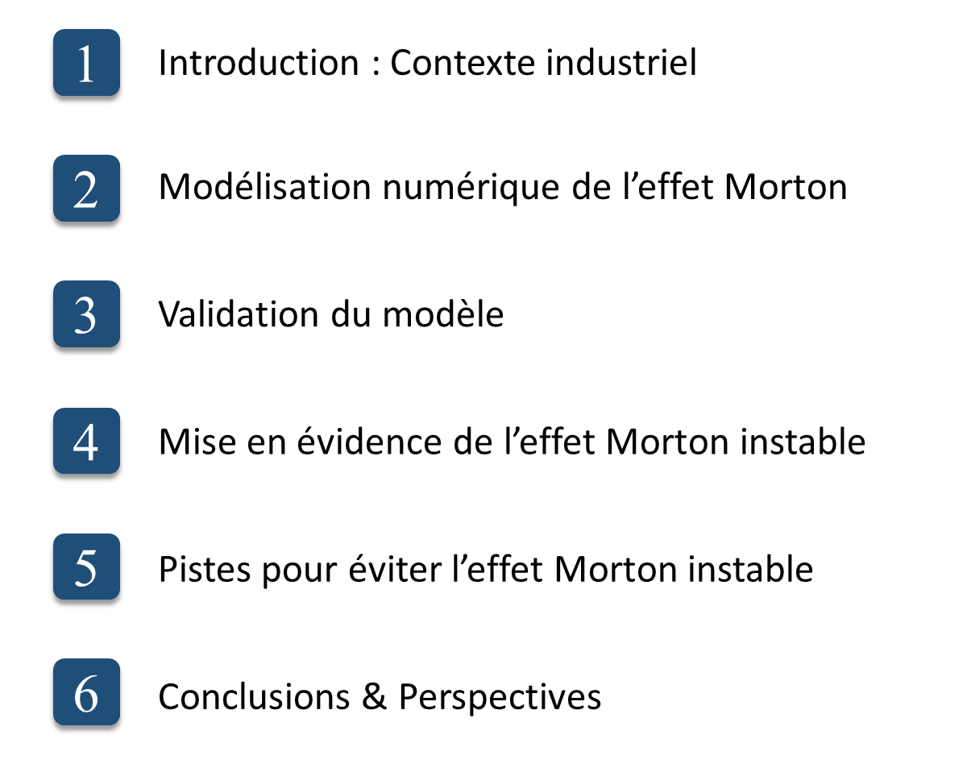
Sommaire
Notes:
Tout d’abord, je vais introduire le plan de cette prés,

Slide 3
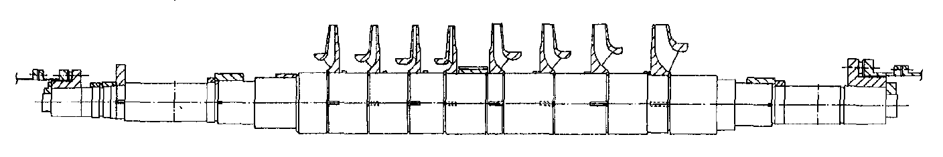
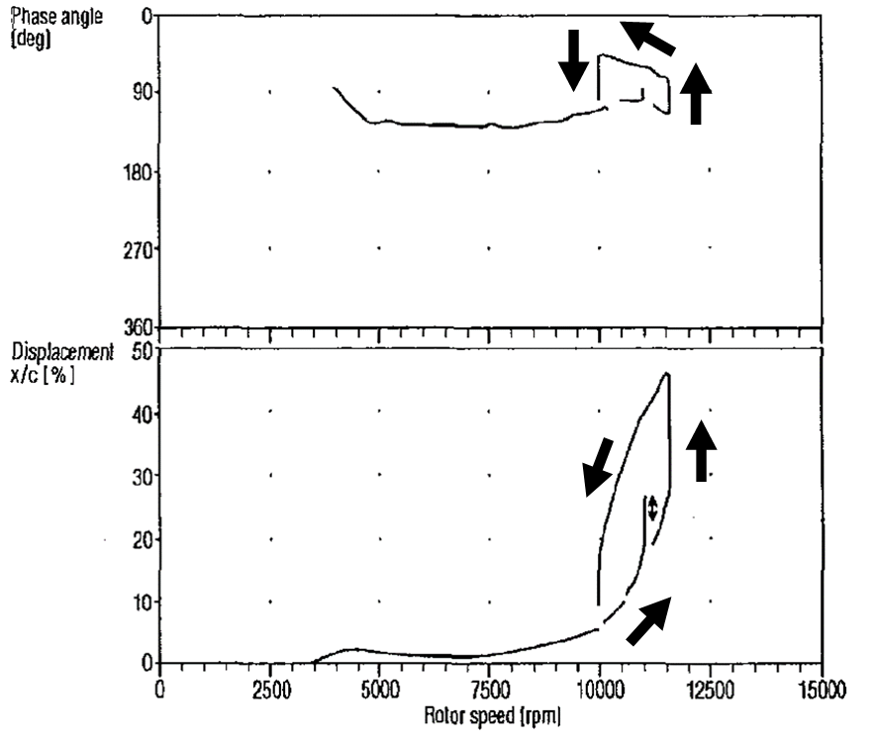
Effet Morton: phénoménologie
Amplitude et phase des vibrations au palier NDE
Compresseur centrifuge (De Jongh et al., 1994)
Phase X
Palier NDE
Palier DE
Réduction de masse
8.1kg
Réduction de masse
12.5kg
Amplitude X
Solution : Roue et accouplement en titane à la place de l’acier
Niveau vibratoire sensible aux masses en porte à faux
Phénomène d’hystérésis
De Jongh, F.M. and Morton P.G., “The synchronous Instability of a Compressor Rotor Due to Bearing Journal Differential Heating”, ASME Paper No. 94-GT-35. Alson published in ASME Transactions, Journal of Engineering for Gas Turbines and Power; 118, October 1994, pp.816-824
Notes:
Description du rotor
compresseur centrifuge utilisé dans les applications offshore; paliers à patins oscillants,
Description du problème
Pendant un test unitaire de ce compresseur , le rotor n’arrivait pas à atteindre la vitesse maximale nominale de fonctionnement vers 12000rpm. Alors que sa vitesse critique se trouve vers 14000rpm.
Cette figure illustre l’évolution de l’amplitudes et la phase durant la montée en vitesse. L’amplitude devient soudain très important à partir de 9000 tr/min. Quand l’amplitude dans le palier atteint 50% du jeu de palier, la vitesse a été réduit à 10000 tr/min. On retrouve un phénomène d’hystérésis qui est un des signature de l’effet Morton
Solutions :
*L’investigation approfondie a été réalisée, La solution finale trouvée était la réduction de masse en porte à faux.

Slide 4
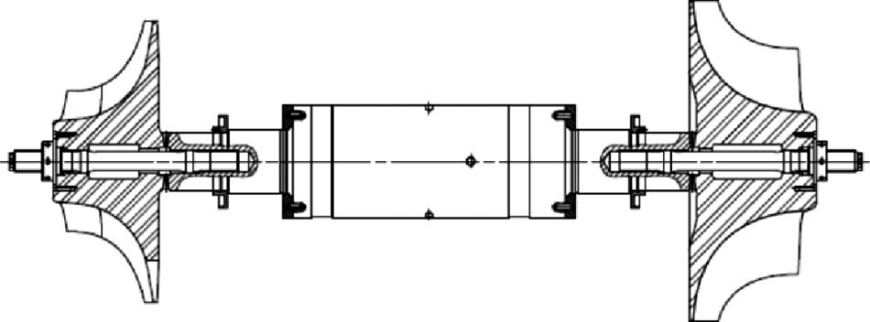
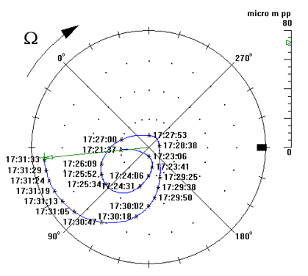
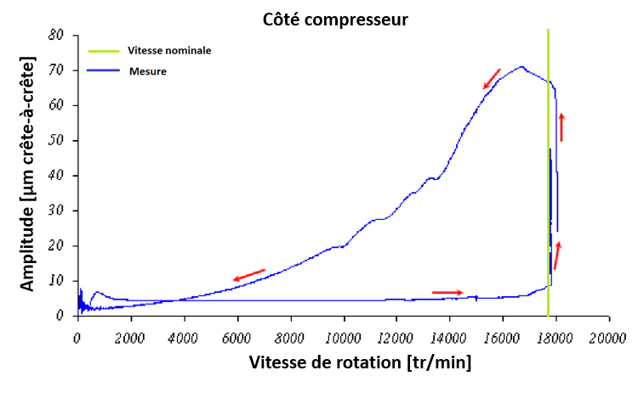
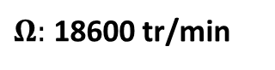
Effet Morton: phénoménologie
Turbodétendeur (Schmied et al., 2008)
$Ω:$ 18600 tr/min
10 minutes d’écart
Palier
Palier
Détendeur
Compresseur
Vibrations spirales divergentes
Solutions :
Réduction de la longueur du palier
Réduction de la viscosité de l’huile
Cause suggérée : effet thermique
Phénomène d’hystérésis
Schmied, J.; Pozivil, J. and Walch, J., "Hot Spots in Turboexpander Bearings: Case History, Stability Analysis, Measurements and Operational Experience," ASME 2008 Turbo Expo
Notes:
Description du TurboDétendeur
rotor rigid (28000rpm) supporté par deux paliers, équipé deux disques massives qui représentant le roue détendeur et compresseur,
Description du problème
fonctionnait à la vitesse élevé à 18600tr/min, exhiber une augmentation lente du niveau vibratoire de manière spirale divergente ;
la mesure des vibrations pendant la monté en vitesse a souligné cette augmentation importante et enregistre une diminution progressive des amplitudes avec la diminution de vitesse. la différence entre ces deux trajectoire montre un phénomène d’hystérésis du niveau vibratoire par rapport à la vitesse de rotation.
Cause des phénomène :
Compte tenu de la lenteur des vibrations spirales et le phénomène d’hystérésis→ l’effet thermique
Résolution du problème
par la réduction de la longueur du palier et en utilisant une huile moins visqueuse. ( on revient vers ces solutions à la fin de la présentation)

Slide 5
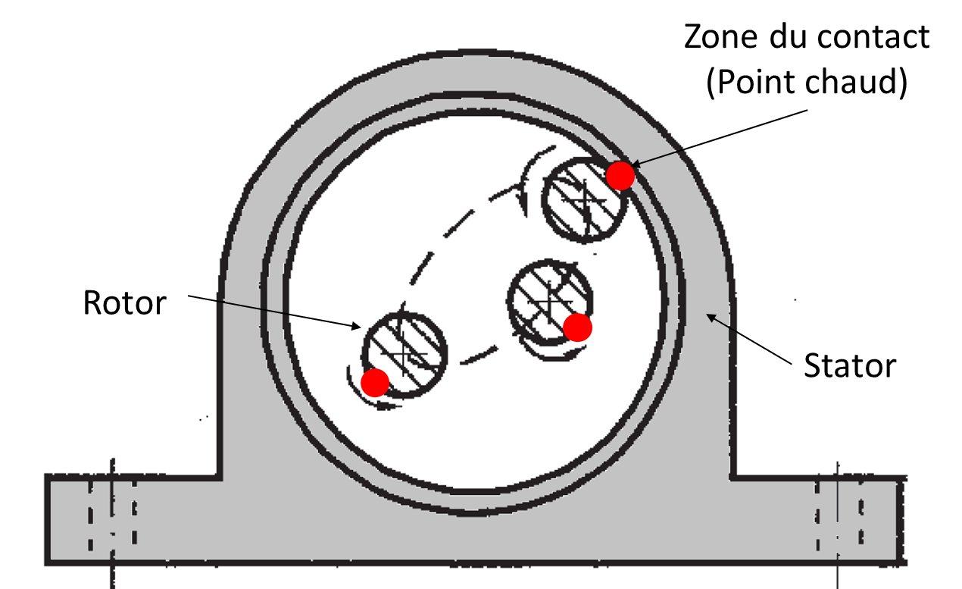
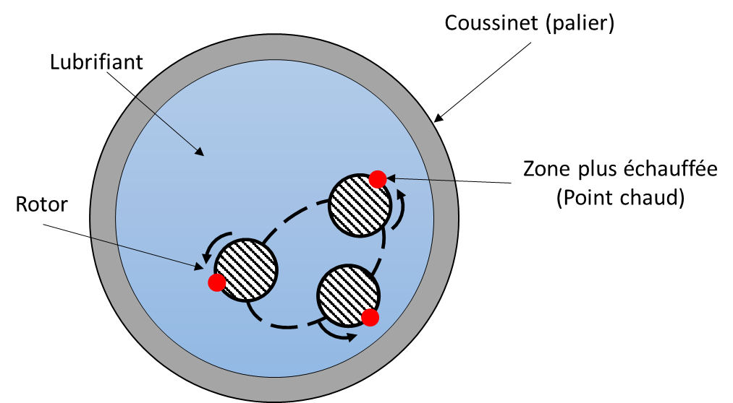
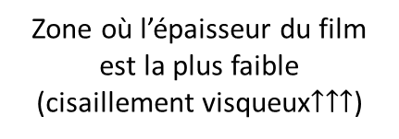
Effet Newkirk et Effet Morton: un mécanisme d’instabilité similaire
Effet Newkirk
Effet Morton
Zone où l’épaisseur du film est la plus faible
(cisaillement visqueux$↑↑↑$)
Le point chaud est généré par frottement durant le contact rotor stator
Le point chaud est généré par cisaillement visqueux du film d’huile dans le palier
Notes:
Remarque: la taille du rotor dans la figure a été réduit pour illustré son orbite de vibration synchrone.
*vibration synchrone
Dans la littérature, il existe deux types de l’effet qui regroupe les instabilité vibratoire à l’origine thermique :
Il partage le mécanisme similaire , qui est la création du balourd thermique par un point chaud. Mais la source de chaleur est différente.
l’effet NewKirk :
Effet Morton :
Ce point chaud va déformer de manière non uniforme le rotor qui engendre une source d’excitation synchrone, appelé souvent balourd thermique;
Comment ce balourd thermique influence progressivement le comportement dynamique du rotor?

Slide 6
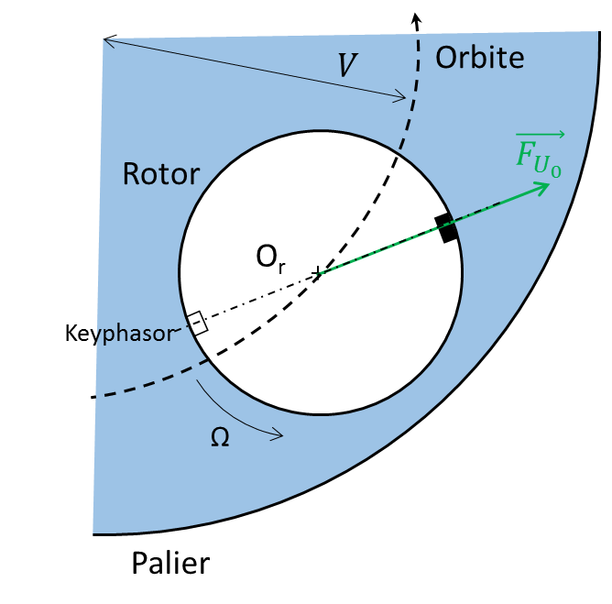
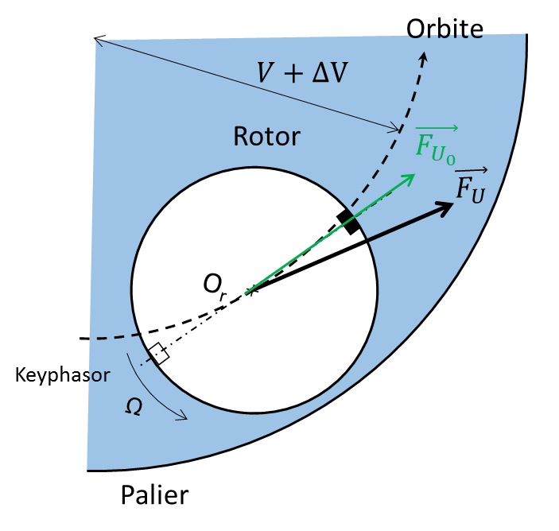
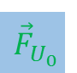
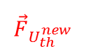
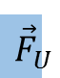
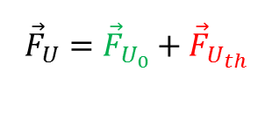
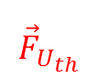
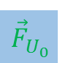
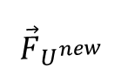
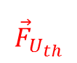
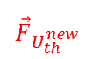
Explication des vibrations spirales
$${\vec{F}}_{U_{0}}$$
$${\vec{F}}_{U_{0}}$$
$${\vec{F}}_{U_{th}}$$
$${\vec{F}}_{U}$$
$${\vec{F}}_{U}={\vec{F}}_{U_{0}}+{\vec{F}}_{U_{th}}$$
$${\vec{F}}_{U_{th}^{new}}$$
β
$${\vec{F}}_{U_{th}}$$
β
$${\vec{F}}_{U^{new}}$$
Point haut
$${\vec{F}}_{U_{th}^{new}}$$
Nouveau point haut
Point chaud
Nouveau point chaud
Modification de l’amplitude et de la phase des vibrations synchrones par le balourd thermique $U_{th}$
Notes:
Ici on a un rotor qui a une orbite synchrone (avec précession) directe sous l’effet du balourd mécanique.
Définition du point haut :
À la surface du rotor, l’endroit où l’épaisseur du film le plus petit est défini comme le point haut.
L’angle entre la force du balourd et le point haut est tjrs le même marqué par $β$
Définition du point chaud :
En même temps, à cause du cisaillement visqueux du lubrifiant, et de la convection thermique, un point chaud va être généré
Introduire la force du balourd mécanique :
Une force du balourd thermique va être créée et sommé vectoriellement avec la force du balourd mécanique initial
Qui donne la force du balourd total
Sous l’effet de la nouvelle force du balourd total, une nouvelle orbite synchrone est créée.
Cette orbite donne un nouveau point haut et la phase entre ce point et la nouvelle force du balourd reste à $β$
Ensuite, le nouveau point chaud est créé, ainsi que la nouvelle force du balourd thermique.
Ce nouveau balourd thermique donne la nouvelle force du balourd total et ainsi de suite.
La génération du balourd thermique change de manière continue l’amplitude et la phase des vibrations synchrones.
Qui pourrait traduit par une courbe spirale dans le diagramme polaire.
(il faut souligner que le key phasor tourne)

Slide 7
L’effet Morton: un phénomène multiphysique et multi-échelle en temps
Dynamique des rotors
∼ milliseconde
Lubrification hydrodynamique
∼ milliseconde
Thermomécanique
∼ minute voire heure
Les modèles existants sont très simplifiés et manquent de précision
Notes:
À nos jours, l’origine de l’effet Morton a été bien identifiée comme expliqué précédemment.
Mais les paramètres déclencheurs de l’instabilité et les solutions efficaces ne sont pas encore maitrisé.
Il existe des méthodes simplifiées qui manque de précision. (Je vais évoquer plus tard)
Ceux-ci sont à cause de l’aspect multiphysique de l’effet Morton, qui regroupe …
Ces phénomènes sont couplé avec deux échelles de temps très différentes, qui constitue un verrou qui rend la simulation très couteuse.
C’est à partir de ce problématique, j’introduits les objectifs de la thèse.

Slide 8
Objectifs de la thèse
Objectifs scientifiques
Enrichir la connaissance sur l’effet Morton par la simulation et l’expérimentation
Développer des méthodes numériques efficaces pour confronter cette problématique multiphysique et multi-échelle
Objectifs pour EDF
Développer un modèle pour simuler l’effet Morton dans un contexte industriel
Maîtriser le risque d’apparition de l’effet Morton instable lors des rétrofits ou de l’acquisition de nouvelles machines
Maîtriser la problématique des balourds thermiques dans les machines tournantes
Utiliser le modèle dans le diagnostic vibratoire afin de proposer des solutions palliatives adéquates
Notes:
Du point de vue EDF,
D’abord,
En même temps, EDF voudrais maitriser la problématique des effets thermiques dans les machines tournantes.( comme turbine à vapeur, GMPP ). Pour cela, EDF va profiter du modèle développé pour l’effet Morton afin de réaliser le diagonostic en lien avec l’effet thermique et proposer des solutions palliatives si jamais il y un problème de ce type apparait.
Du point de vue scientifique,

Slide 9
Sommaire
Notes:
Maintenant on passe à la partie modélisation numérique

Slide 10
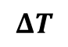
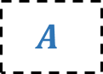
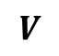
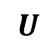
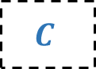
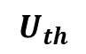
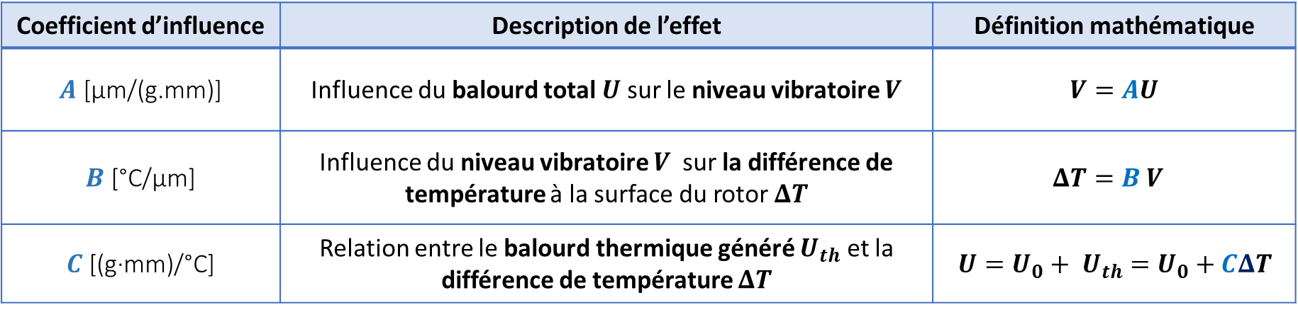
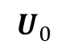
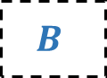
Modélisation du point de vue " système " (Lorenz et Murphy, 2010)
Coefficient d’influence de l’effet Morton
Coefficient d’influence | Description de l’effet | Définition mathématique
$A$ [µm/(g.mm)] | Influence du balourd total $U$ sur le niveau vibratoire $V$ | $V=AU$
$B$ [°C/µm] | Influence du niveau vibratoire $V$ sur la différence de température à la surface du rotor$ΔT$ | $$ΔT=B V$$
$C$ [(g∙mm)/°C] | Relation entre le balourd thermique généré $U_{th}$ et la différence de température $ΔT$ | $U=U_{0}+ U_{th}=U_{0}+CΔT$
Description « système » de l’effet Morton
$$U_{0}$$
$$U$$
$$V$$
$$ΔT$$
$$U_{th}$$
$$A$$
$$B$$
$$C$$
Murphy, B.T. and Lorenz, J.A., 2010, “Simplified Morton Effect Analysis for Synchronous Spiral Instability”, ASME Journal of Vibration and Acoustics, Vol. 132, October, 2010
Notes:
Dans la littérature, une des modélisations le plus intéressante est proposé par Lorenz et Murphy. Qui est basé sur un point de vu système à partir des coefficients ABC.
Ces coefficients décrit les effets principaux englobé dans l’effet Morton est présenté dans la suite.
Le A
Le B
Le C
Comme ces effets peuvent être relié et chainé par les paramètres physiques, on peut le voir par cette vision système.
Description de l’effet Morton par système.
Générer, engendrer, créer ; s’ajouter et la boucle recommence et ainsi de suite.

Slide 11
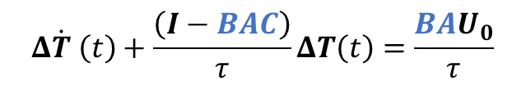
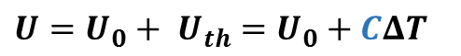
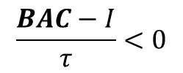
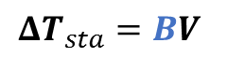
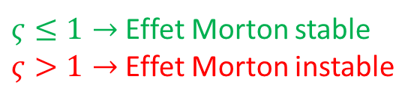
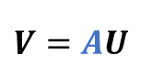
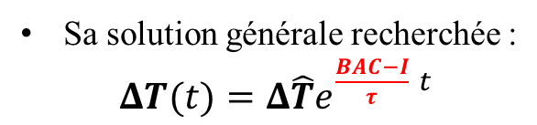
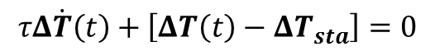
Critère de stabilité (Lorenz et Murphy,2010)
Équation de l’état thermique:
Rappel « système » de l’effet Morton
$$U_{0}$$
$$U$$
$$A$$
$$V$$
$$B$$
$$ΔT$$
$$C$$
$$U_{th}$$
$$τΔ\dot{T}\left(t\right)+\left[ΔT\left(t\right)−{ΔT}_{sta}\right]=0$$
$U=U_{0}+ U_{th}=U_{0}+CΔT$
$V=AU$
Critère de stabilité
$${ΔT}_{sta}=BV$$
$$\frac{BAC−I}{τ}<0$$
$$Δ\dot{T} \left(t\right)+\frac{\left(I−BAC\right)}{τ}ΔT\left(t\right)=\frac{BAU_{0}}{τ}$$
$$ς=Re\left(BAC\right)=\left|BAC\right|cos⁡(α_{B}+α_{A}+α_{C})$$
Phases des coefficients d’influence
Sa solution générale recherchée :
$ΔT(t)=Δ\hat{T}e^{\frac{BAC−I}{τ} t}$
$ς≤1→$ Effet Morton stable
$ς>1→$ Effet Morton instable
Notes:
Basé sur le point de vue système, lorenz propose également un critère de stabilité.
Introduire l’indicateur de l’effet Morton

Slide 12
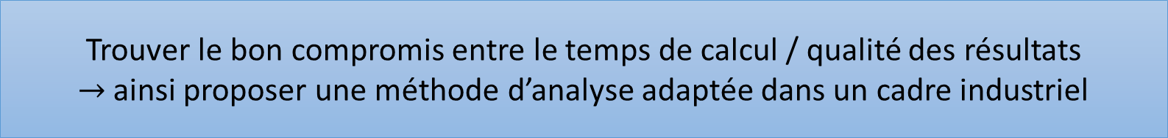
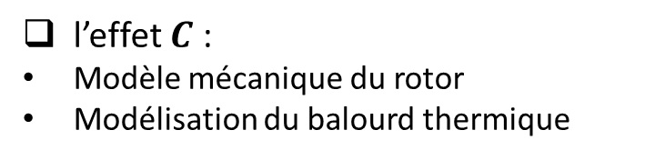
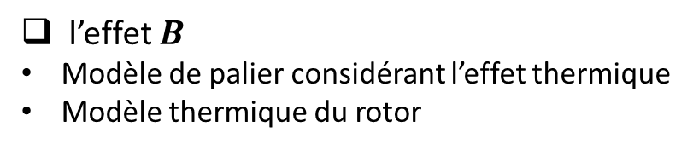
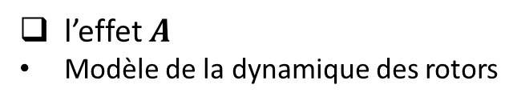
Les briques nécessaires pour simuler l’effet Morton
l’effet $A$
Modèle de la dynamique des rotors
Différence de température au rotor
Balourd total
Vibrations synchrones
Balourd thermique
l’effet $B$
Modèle de palier considérant l’effet thermique
Modèle thermique du rotor
$$U_{0}$$
$$U$$
$$A$$
$$V$$
$$B$$
$$ΔT$$
$$C$$
$$U_{th}$$
l’effet $C$ :
Modèle mécanique du rotor
Modélisation du balourd thermique
Balourd mécanique
Trouver le bon compromis entre le temps de calcul / qualité des résultats
$→$ ainsi proposer une méthode d’analyse adaptée dans un cadre industriel
Notes:
Basée sur la description « système » de l’effet Morton, on peut décortiquer les modèles nécessaires pour intervenir dans chaque l’effet représenté par le coefficients d’influence correspondant.
L’effet A
L’effet B
L’effet C
Intérêt de cette stratégie de modélisation
Pour la suite je vais vous présenter ces modèles utilisée en fonction de chaque l’effet.

Slide 13

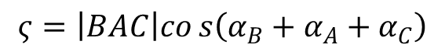
Modélisation de la dynamique des rotors
$$G_{r}$$
Disque
Palier 1
Palier 2
Disque
Palier 1
Palier 2
Modèle à $n$ degrés de liberté
Modèle à quatre degrés de liberté
Modélisation filaire par des poutres de Timoshenko
Rotor rigide
Rotor flexible, considère l’influence du mode de flexion.
Modèle simple et résolution rapide
Résolution dans la base modale (réduction du temps de calcul)
Equation de mouvement
$$M\ddot{q}+\left[C+G\left(Ω\right)\right]\dot{q}+Kq=F_{G}+F_{palier}+F_{U}$$
Notes:
Dans le cadre de cette thèse, on a eu recours à deux modèles pour modéliser la dynamique des rotors.
Un modèle à 4DDL, lors que le rotor est considéré rigide. Et le deuxième, lors que le rotor est flexible à NDDL en utilisant le poutre de Timoshenko
Dans le deux cas, l’équation de mouvement peut être exprimée sous cette forme.

Slide 14
Modélisation de la dynamique des rotors
Equation de mouvement
$$M\ddot{q}+\left[C+G\left(Ω\right)\right]\dot{q}+Kq=F_{G}+F_{palier}+F_{U}$$
Modèle du rotor à 4DDL
$$G_{r}$$
Approche linéaire
$F_{palier}$ calculée par des coefficients dynamiques
Résolution très rapide
Palier 2
Disque
Limitée aux petits déplacements
Palier 1
Modèle du rotor à NDDL
Approche non-linéaire
Choix
$F_{palier}$ calculée par modèle de palier (calcul THD)
Temps de calcul important
Disque
Adaptée aux grands déplacements
Palier 1
Palier 2
Notes:
Se pose maintenant la question commet modéliser l’effort venant du palier, il y en a deux.
Soit une approche linéaire
Soit une approche non linéaire.

Slide 15
Résolution du modèle de la dynamique des rotors:
Equation de mouvement non linéaire
$$M\ddot{q}+\left[C+G\left(Ω\right)\right]\dot{q}+Kq=F_{G}+F_{NL_palier}+F_{U}$$
Intégration temporelle
Solution périodique (vibrations synchrones)
Méthode de shooting
Utilisée dans le modèle non linéaire à 4DDL (nombre de degrés de liberté faible)
Schéma d’intégration temporelle mixte
Schéma de Newmark implicite
Méthode de Newton Raphson
Méthode d’orbite
Efficace lorsque le rotor est très amorti et nombre des degrés de liberté élevé.
Utilisé dans le modèle non linéaire à NDDL.
Traiter la non-linéarité du palier
Mieux converger avec grand pas de temps
Réduire le temps de calcul
Notes:
Dans le cadre de cette thèse, pour résoudre l’équation de mouvement non linéaire, on a choisi un étant donné le problème est non linéaire.
Vue que on s’intéresse uniquement aux solutions périodiques, on a fait les deux choix.
Soit, utiliser la méthode de tire dite shooting, pour chercher automatiquement la solution périodique. Elle était utilisé dans le rotor à 4DDL.
Aussi une méthode classique, c’est-à-dire on l’intègre dans le temps jusqu’à la solution soit périodique. Il s’est avéré que cette méthode pourrait être bcp plus rapide que la méthode de shooting dans le cas où le rotor est très amorti.

Slide 16
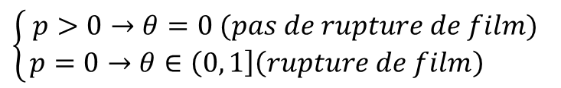
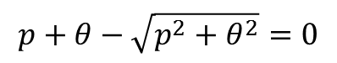
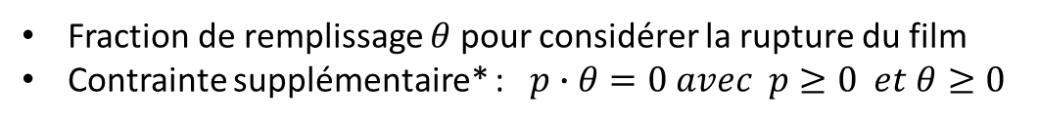
Modélisation du palier
Résolution de l’équation de l’énergie couplée avec l’équation de Reynolds
L’équation de Reynolds généralisée :
Fisher-Burmerster ont écrit la contrainte supplémentaire sous forme
$$\frac{∂}{∂x}\left(G_{1}(μ)\frac{∂p}{∂x}\right)+ \frac{∂}{∂z}\left(G_{1}(μ)\frac{∂p}{∂z}\right)= U\frac{∂}{∂x}\left[\left(1−θ\right)G_{2}(μ)\right]+\frac{∂\left[\left(1−θ\right)ρh\right]}{∂t}$$
$$p+θ−\sqrt{p^{2}+θ^{2}}=0$$
$$\left\{\begin{aligned} p>0→θ=0 (pas de rupture de film) \\ p=0→θ∈\left(0, 1\right]\left(rupture de film\right) \end{aligned}\right.$$
Fraction de remplissage $θ$ pour considérer la rupture du film
Contrainte supplémentaire* : $p∙θ=0 avec p≥0 et θ≥0$
Champ de pression $p$ $→$ force du palier + champ de vitesses $→$ dissipation visqueuse
L’équation de l’énergie du film lubrifiant :
$$ρ^{film}C_{p}^{film}\left[\frac{∂T}{∂t}+\frac{∂\left(uT\right)}{∂x}+\frac{∂\left(vT\right)}{∂y}+\frac{∂\left(wT\right)}{∂z}\right]=λ^{film}\frac{∂^{2}T}{∂y^{2}}+μ\left[{\left(\frac{∂u}{∂y}\right)}^{2}+{\left(\frac{∂w}{∂y}\right)}^{2}\right]$$
Pour bien déterminer le flux thermique avec un moindre effort de calcul , la méthode spectrale a été utilisée
* Woloszynski, T; Podsiadlo, P; Stachowiak, GW., “Efficient Solution to the Cavitation Problem in Hydrodynamic”, Tribology Letters, Springer, 2015
Notes:
Pour calculer correctement la différence de la température au rotor, le cisaillement visqueux devrait être bien déterminé.
Ceci fait appeler un modèle du palier, qui résout simultanément l’équation de l’énergie et l’équation de Reynolds.
Equation de Reynolds dans le cas du palier cylindrique s’écrit sous forme ceci.
Pour prendre en compte la rupture du film dans le palier, une fraction de remplissage $θ$ est introduit dans l’équation.
qui représente le taux de mélange entre le lubrifiant et l’air dans le film.
Pour résoudre cette équation, une contrainte supplémentaire a été introduit.
Cette contrainte est écrit par Fisher sous cette équation pour déterminer la zone cavitante.
Quand ,
Enfin,

Slide 17
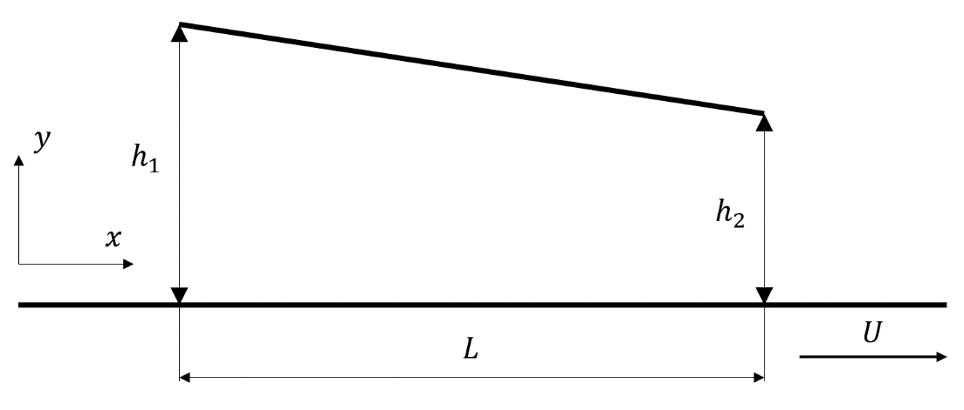
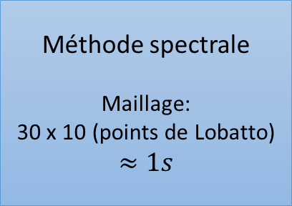
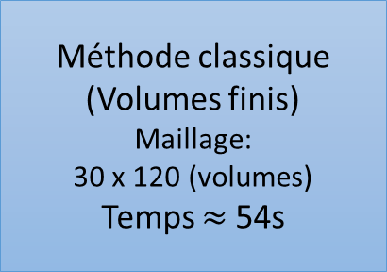
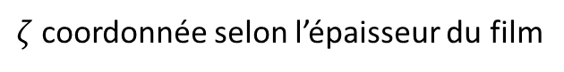

Approximation de la température dans le film par la méthode spectrale
Exemple : patin incliné 1D [5]
Polynômes de Legendre pour approximer la température suivant l’épaisseur du film
Discrétisations différentes
déterminé par colocation aux points de Lobatto
30 volumes
$$T\left(x,ζ,z\right)=\sum_{j=0}^{N}{{\hat{T}}_{j}(x,z)P_{j}\left(ζ\right)}$$
Polynôme de Legendre
Méthode classique (Volumes finis)
Maillage: 30 x 120 (volumes)
Temps $≈$54s
Méthode spectrale
Maillage: 30 x 10 (points de Lobatto) $$≈1s$$
$ζ$ coordonnée selon l’épaisseur du film
Avantages de la méthode
Peu de points sont nécessaires suivant l’épaisseur du film pour avoir des résultats précis, notamment pour évaluer les flux thermiques à l’interface film/rotor
Réduction du temps de calcul
Temps de calcul un ordre de grandeur plus faible en régime stationnaire → Gains très importants attendus en régime transitoire
[5] Elrod, H.G., “Efficient numerical method for computation of thermo hydrodynamics of laminar lubricating films”, Technical report, NASA Lewis Research Center, 1989.
Notes:
Étant donnée que la méthode est d’ordre élevé, elle permet d’atteindre une précision avec très peu de points. Ainsi, réduire le nombre des inconnus et l’efforts des calculs.

Slide 18

Validation du modèle de palier
Comparaison numérique / expérience (patin porteur)
Cas de validation : palier à deux lobes (Giraudeau et al., 2016)
Pression
Entrée
du fluide
$$\text{Entr}\text{é}\text{e}$$
$$\text{du} \text{fluide}$$
Température
Condition de fonctionnement :
3500 tr/min et 6 kN
[6] Giraudeau, C.; Bouyer, J.; Fillon, M.; Hélène, M. and Beaurain, J., “Experimental Study of the Influence of Scratches on the Performance of a Two-Lobe Journal Bearing”, Tribology Transactions, 2016, DOI: 10.1080/10402004.2016.1238528
Notes:
Le modèle du palier a été validé par les données d’essai d’un palier à deux lobe présentées dans la thèse de Célia Giraudeau.
Cette thèse a été réalisé entre l’institut Pprime et EDF R&D il y a 3 ans.
On a utilisé le cas d’effet thermique est plus important parmi les essais. C’est-à-dire un cas avec la vitesse de rotation 3500 tr/min et la charge est 6KN.
La confrontation num/exp montre une bonne cohérence sur la température et sur la pression.
Ces résultats permet de valider le modèle de palier à utiliser dans le cadre de cette thèse.

Slide 19







Modèle thermomécanique du rotor 3D
Conditions aux limites mécaniques : les efforts du palier transmis aux nœuds du modèle 3D
Nœud du modèle dynamique 1D
Section du rotor
$Y$
$$Z$$
$X$
Nœud du modèle thermomécanique 3D
$$K_{palier 1}$$
$$K_{palier 2}$$
Liaison RBE3
(rigid body element)
Transposition de la déformation thermomécanique 3D au modèle filaire 1D de dynamique des rotors
Moyenne des déplacements et des rotations des nœuds dans une section droite du rotor
$q_{th }$
Notes:
Une fois que le modèle de palier est validé, le flux thermique à l’interface fluide/structure précisément calculé est ensuite utilisé par le modèle thermomécanique 3D. pour calculer la déformation thermique du rotor.
Ce modèle thermomécanique a été construit sous code_aster en utilisant la méthode des éléments finis.
Le flux thermique venant du palier sera imposé comme une condition aux limite thermique pour réaliser l’intégration temporelle de l’équation de la transfert de chaleur. Le champ de température obtenu sera utilisé dans le modèle mécanique pour calculer la déformation thermique.
Dans ce modèle mécanique, pour imposer la condition aux limite mécanique au rotor, un liaison RBE3 (signifie rigid body element) dans le code_aster a été utilisé pour ramener le mouvement de l’ensemble des nœuds du rotor 3D, au nœuds 1D dans le modèle de la dynamique des rotors.
Une fois la déformation thermique obtenue, les déplacements et des rotations des nœuds dans une section du rotor sera moyenné pour avoir le déplacement de la fibre neutre après la déformation thermique . Ce déplacement est représenté par le symbole $q_{th}$
(on va l’utiliser pour modéliser le balourd thermique)

Slide 20



Modélisation du balourd thermique
l’influence de la déformation thermique du rotor sur la dynamique du rotor
Approche utilisant des masses concentrées
Approche de défaut de la fibre neutre
Une force centrifuge $F_{U_{th}}$ , moment négligé.
Les moments fléchissants sont pris en compte, $Kq_{th}$
Compatible avec le modèle à 4ddl et nddl
Compatible uniquement avec modèle à nddl
$$M\ddot{q}+\left[C+G\left(Ω\right)\right]\dot{q}+Kq=F_{G}+F_{palier}+F_{U}$$
$+$ $F_{U_{th}} ou Kq_{th}$
Influence de la déformation thermique du rotor sur le comportement dynamique
Notes:
À partir de la déplacement de la fibre neutre après la déformation thermique $q_{th}$, deux méthodes sont utilisé pour modéliser le balourd thermique.
La première approche est :
La deuxième approche est:
Une fois les efforts venant du balourd thermique sont calculé par ces deux approches, ils sont ensuite injecté dans l’équation de mouvement pour prendre en compte la déformation thermique du rotor sur le comportement dynamique.

Slide 21













Algorithme de simulation en régime transitoire
Hypothèse : les vibrations synchrones du rotor et son orbite ne changent pas durant un certain nombre de périodes $T_{rotation}$
Flux thermique moyen $Q_{moy}$
Modèle thermomécanique
(temps long)
flux thermique moyen $Q_{moy}$
Modèle dynamique du système rotor-palier
(temps court)
$$t^{i}$$
$T_{rotor}^{i}\left(θ_{r}\right)$ et$q_{th}^{i}$ obtenu du rotor
$Q_{moy}^{i}\left(θ_{r}\right)$obtenu du palier
Rotor ($q_{th}$)
Palier ($T_{rotor}\left(θ_{r}\right)$)
Calculer la trajectoire périodique du rotor
$$dt_{EM}$$
Déterminer le flux moyenné sur une période de rotation $→Q_{moy}\left(θ_{r}\right)$
$T_{rotor}^{i+1}\left(θ_{r}\right)$et$q_{th}^{i+1}$ obtenu du rotor
$$t^{i+1}$$
$Q_{moy}^{i+1}\left(θ_{r}\right)$obtenu du palier
$$temps$$
Notes:
Après avoir présenté tous les modèles (tous les briques) concerné dans l’effet Morton, c’est-à-dire le modèle thermomécanique qui a un temps caractéristique long ; le modèle dynamique qui regroupe la dynamique des rotors et la hydrodynamique de palier ). Ils ont un temps court.
Je vais vous expliquer la stratégie de couplage de ces modèles. Comment faire communiquer entre eux.
Ce couplage est réalisé par un algorithme de simulation en régime transitoire, qui fait appeler un flux thermique moyen
Ce flux thermique est une information importante pour surmonter le problématique de multi échelle en temps dans l’effet Morton.
En fait, lors que le rotor exhibe les vibrations synchrones, on suppose que ces vibrations synchrones ne change pas pour une courte durée du temps. Cette courte durée du temps est à la grandeur d’une seconde qui rapproche du temps caractéristique du phénomène thermomécanique. Etant donnée que les vibrations synchrones n’ont pas changé , le flux thermique pour chaque période de rotation est ainsi la même. Cette hypothèse permet d’utiliser ce flux thermique moyen pour pronostiquer la température dans un pas de temps suivante. Qui est illustré dans le schéma suivant.
À l’instant ti, …, ainsi de suite.
À l’instant ti+1, la processus se repète, ce qui permet d’avancer la simulation de l’effet Morton

Slide 22











Moyennage du flux thermique sur une période $T_{rotation}$
Détermination du flux thermique moyen
Flux thermique moyen au rotor $Q_{moy}$
Flux thermique instantané au rotor $Q_{i}$
Pos 3
Pos 4
$$Q_{moy}$$
Pos 1
Pos 2
Flux thermique $φ$ [KW/m²]
Pos 2
Pos 4
Pos 1
Pos 3
Coordonnée du repère du rotor [dégré]
$$Q_{moy}=\frac{1}{T_{rotation}}\sum_{i=1}^{N_{t}}{Q_{i}dt_{dynamique}}$$
Notes:
Pour déterminer le flux moyen injecté dans le modèle thermomécanique,
il faut connaitre le flux instantané reçu par le rotor à chaque position sur l’orbite synchrone.
Ce flux thermique moyen est ainsi déterminé à partir de l’orbite synchrone, marque en jeune dans la figure.
Ici, je vous donne un exemple de calcul à partir de 4 positions instantané du rotor sur l’orbite, chaque position du rotor correspond à un flux thermique instantané à la surface du rotor.
Le flux thermique est calculé à partir de ces 4 flux thermique instantanés en utilisant le formule ici.
Dans la pratique, bien évidement, on a besoin plus de positions pour rendre ce flux thermique moyen plus précis.

Slide 23
Sommaire
Notes:
Ensuite, je vais parler de la validation de ce modèle.

Slide 24




Présentation du banc effet Morton : rotor court de 430mm
Palier circulaire
Rainure axiale
Diamètre d’arbre 45 mm
Jeu radial 50 µm
Largeur 15 mm
430mm
Système d’acquisition
Capteurs de température
Arbre creux : $φ_{ext}=45 mm$; $φ_{int}= 35 mm$
Rotor: 5
Coussinet: 10
3 disques, d’une masse totale de 700 g, sont montés en porte à faux
Capteurs de déplacement
Fréquence du premier mode de flexion
600Hz (36000tr/min)
Vitesse de fonctionnement
166 Hz (10000 tr/min)
3 plans de mesure
2 capteurs dans chaque plan (90°)
$$≫$$
Notes:
Le modèle de l’effet Morton est validé par les données expérimentales issu du banc de l’effet Morton.
Ce banc a été conçu à l’institut Pprime avec le support du modèle numérique développé dans ma thèse.
Ce banc possède un arbre creux qui est pour avoir une différence de la température élevé.
Le rotor de 430mm de longueur est guidé par un rlmt et un palier circulaire ( dont les caractéristiques ont présentées en haut à droite)
3 disques d’une masse totale de 700g sont monté en porte à faux, en espérant avoir l’effet Morton lors de la conception.
Le rotor est un rotor rigide ( son premier fréquence du mode de flextion est >>> la vitesse de fonctionnement), ce qui nous permet d’utiliser un rotor à 4ddl pour modéliser son comportement dynamique.
les capteurs de proximité permet de mesurer les déplacements près de paliers et au disque en porte à faux.
Ainsi, 5 thermocouple installé dans le rotor et 10 thermocouple dans le palier sont utilisé pour mesurer la température.

Slide 25

Paramètres de la simulation
Vitesse de rotation : 7000 tr/min
Balourd mécanique : 102.6 g.mm @180°
Paramètres de discrétisation
Pas de temps dynamique : $Δt_{dynamique}=\frac{T_{rotation}}{64}$
Pas de temps Effet Morton : $Δt_{EM}=100T_{rotation}$
Maillage utilisé dans la section du palier: 24x6x (10 points de Lobatto)
Le régime de démarrage n’est pas pris en compte
Comparaison uniquement à la vitesse nominale
Notes:
La simulation en régime transitoire de l’effet Morton a été réalisé basée sur le banc.
Les condition de fonctionnement fixées correspond aux essais.
Les paramètres de discrétisation sont présenté dans ce block.
Il faut souligner que le régime du démarrage du banc n’a pas été pris en compte dans la simulation. La comparaison est réalisée uniquement à la vitesse nominale.

Slide 26






Conditions aux limites thermiques
Modèle thermique du rotor
Modèle thermique du coussinet
Flux thermique moyen $Q_{moy}$
Flux thermique moyen $Q_{moy}$
Convection $H_{c}=10 W·m^{−2}·K^{−1}$
Température imposée 50°C
Convection
$$H_{c}=50 W·m^{−2}·K^{−1}$$
Paroi adiabatique
Notes:
Concerné les conditions aux limites dans les modèles thermiques,
Une température fixe est imposée à la surface ou se trouve roulement; le flux thermique moyen est utilisé dans la section du palier, un flux nul a été utilisé sur la surface intérieure du rotor et la convection a été imposé pour les reste des surface.
Un modèle thermique du coussinet simplifié a été également utilisé dans la simulation.

Slide 27
Comparaison Num./Exp. : amplitudes des vibrations synchrones
4DDL
4DDL
Expérimental
Notes:
Les résultats des comparaisons des amplitudes sont présenté ici.
Globalement, les résultats expérimentaux et numériques sont cohérents en grandeur en tendance.
Les résultats numériques obtenu avec différent modèle sont également en cohérence.
Cependant, le niveau vibratoire se stabilise plus vite /essai au début de la simulation.

Slide 28
Comparaison Num./Exp. : phases des vibrations synchrones
4DDL
Expérimental
4DDL
Notes:
Concernant les phases de vibrations, une légère différence se trouve entre les résultats numériques obtenus par des modèles 4DDL, NDDL, NDDL, mais les résultats sont en accord en grandeur.
Une tendance complètement différente le modèle num/essais a été retrouvée au début de simulation. En fait, la phase diminue au début en fonction du temps pour les résultats numérique alors que celle-là pour les essais augmente.
Ceci est lié à au régime de démarrage qui n’a pas été pris en compte dans la simulation.

Slide 29


Comparaison Num./Exp. : température à la surface du rotor
Distribution de température du rotor à t=1400s
$$Ω$$
Notes:
En ce qui concerne la différence de la température à la surface du rotor, la tendance et les valeurs sont en accords, qui ont tous dépasse 10°C à partir de 400s.
Si on regarde la distribution du champ de température au rotor, le résultats exp/num à 1400s est présenté sous forme de diagramme polaire. Ces résultats montrent une cohérence de prédiction sur la zone plus chaude entre 0 et 90°.

Slide 30

Comparaison Num./Exp. : résumé
Différence sur le début de la simulation t<200 s
Démarrage non pris en compte dans la simulation
Cohérence en tendance et en ordre de grandeur entre les résultats expérimentaux/numériques
Modèle validé
L’effet Morton instable n’a pas été reproduit.
Analyse de stabilité pour comprendre les raisons
Notes:
Pour faire un point sur ces comparaisons,
la différence se trouve au début de la simulation qui est lié à la non considération du démarrage dans la simulation.
En comptant la cohérence en tendance globale et en ordre de grandeur, on valide le modèle de l’effet Morton.
Cependant, l’effet Morton instable n’a pas été reproduit ,
une analyse de la stabilité basée sur le critère proposé par Lorenz et Murphy permet de décrypter ces résultats.

Slide 31






Détermination des coefficients d’influence
$$U_{0}$$
$$U$$
$$A$$
$$V$$
$$B$$
$$ΔT$$
$$C$$
$$U_{th}$$
Rappel « système » de l’effet Morton
Approche de Lorenz et Murphy
Approche analytique améliorée
Détermination $A$ par le calcul de la réponse au balourd avec l’approche linéaire
Détermination $A$ par le calcul de la réponse au balourd avec l’approche non linéaire
Détermination $B$ par le moyennage du champ de température du film lubrifiant
Détermination $B$ par le couplage entre le modèle de palier et le modèle thermique du rotor 3D
Détermination $C$ par la formule analytique
Détermination $C$ par le modèle thermomécanique 3D
Approche simple et résolution rapide
Approche précise et résolution efficace
Notes:
L’analyse de stabilité revient à calculer les trois coefficients qui relie les paramètres physique pour représenter l’effet Morton.
Dans la thèse, on a choisi deux approche pour les déterminer.
Premier approche est une méthode dans la littérature
La deuxième approche est développé dans le cadre de cette thèse.
L’approche de Lorenz et Murphy calcule les coefficients avec des modèles simplifiés, rapide mais qui manque de précision. À titre exemple, pour avoir le champ de température à la surface du rotor, cette approche utilisant la moyen du champ de température du lubrifiant pour approximer celui à la surface du rotor. Cette approximation s’est avéré sous-estimé le coefficient d’influence B. (qu’on va voir dans les résultats obtenue prochainement)
L’approche analytique améliorée les calcule avec des modèles plus précis et efficace.
manque de précision que je vais présenter dans la suite. Alors que notre approche est parti des modèles plus rigoureux et réaliste.

Slide 32






Résultats de l’analyse de la stabilité de l’effet Morton (rotor court)
Coefficient $A$
Coefficient $C$
Approche Lorenz et Murphy : $0.63 gmm/°C$
Approche Analytique Améliorée : $1.24 gmm/°C$
$$ς=\left|BAC\right|cos\left(α_{B}+α_{A}+α_{C}\right)$$
Coefficient $B$
Largement inférieur à 1
Effet Morton stable pour le rotor court
Notes:
Analyse a été réalisé sur plusieurs vitesses avec un balourd figé
Et Les résultats sont présenté dans ce diapo.
Ici les amplitudes des ces coefficients sont illustrée.
Pour le coefficient A, une grade différence entre l’approche Lorenz et Murphy peut remarqué. Ce résultat montre la différence entre l’approche linéaire et non linéaire.
Pour coefficient B, la grandeur des amplitudes sont similaire.
Pour le coefficient C, je voudrais souligner ses valeurs ici pour mettre en évidence de son changement après la modification de la configuration du rotor.
À partir de ces trois coefficients, on a calculé l’indicateur de l’effet Morton pour appliquer le critère de stabilité.
Selon les résultats, on peut remarqué que l’indicateur obtenu par les deux approches ont des différences importante. Cette différence dans ce cas vient principalement la sous estimation de coefficient A et le coefficient C.
En outre, les indicateurs de l’effet Morton obtenus par les deux approches pour toutes les vitesses calculées sont très inférieure à la valeur critique 1. Ce résultat implique un effet Morton stable pour le rotor court.

Slide 33
Sommaire

Slide 34



Modification du banc pour générer un effet Morton instable
Augmentation du coefficient $A$
Baisser le premier mode de flexion (rotor plus long + ajout de 2 disques massifs)
Vitesse de rotation proche du premier mode flexible
Augmentation du coefficient C
Disque plus lourd de 10.6 kg placé en porte à faux
Disque de 6.4kg
Disque de 10.6kg
premier mode de flexion (précession directe) 140Hz (8400tr/min)
700 mm
Notes:
Afin d’augmenter le coefficient C, on a ajouté un disque plus lourd en porte à faux.
Pour maximiser le coefficient A, on a baissé la fréquence du premier mode de flexion en ajouté la masse et ralonger le rotor.
Pour avoir une différence de la température élevé, l’arbre reste creux.
Pour profiter des même équipements, le diamètre du rotor n’a pas changée.
Finalement, on arrive à cette configuration du rotor long de 700mm. Qui a son premier mode de flexion vers 8400tr/min
de 700mm. Qui a son premier mode de flexion vers 8400tr/min

Slide 35




Résultats de l’analyse de la stabilité de l’effet Morton (rotor long)
Vitesse 7500 tr/min pour augmenter le coefficient $A$
Balourd varié de 100 à 220 g.mm et imposé au niveau du disque en porte à faux
Coefficient $C$
Approche Lorenz et Murphy : 8.559 g.mm/°C
Coefficient $A$
Approche Analytique améliorée : 14.87 g.mm/°C
$$ς=\left|BAC\right|cos\left(α_{B}+α_{A}+α_{C}\right)$$
Coefficient $B$
Instabilité déclenchée
Notes:
On a réalisé l’analyse de la stabilité avec cette nouvelle configuration du rotor:
la vitesse de rotation a été fixé à 7500tr/min pour être proche de la vitesse critique.
Une séries du balourd a été imposé pour réaliser cette analyse.
Selon les résultats, les coefficients d’influence du type AB restent dans le même grandeur que le cas précédant, alors que le coefficient C a augmenté d’un ordre de grandeur passe des valeurs autours de 1 à autours de 10.
L’indicateur de l’effet Morton obtenu par les deux approches sont très différant. Selon l’approche de lorenz et murphy, l’instabilité n’a pas été déclenché alors que avec l’approche développé dans la thèse , une instabilité de l’effet Morton a été déclenché avec un balourd total imposé de 220 g.mm.

Slide 36




Choix du balourd mécanique
Balourd total imposé au niveau du disque en porte à faux :
220 g.mm $→$ déclenchement de l’effet Morton instable
200 g.mm $→$ l’effet Morton stable
Estimation du balourd mécanique
$$U_{th}=CΔT$$
$$U_{0} = U − U_{th}$$
$U_{0}$ [g.mm] | 100 | 120 | 140 | 160 | 180 | 200 | 220
$U_{th}$ [g.mm] | 68 | 85 | 104 | 127 | 146 | 187 | 231
$U$ [g.mm] | 165 | 201 | 241 | 284 | 323 | 384 | 448
Balourds mécaniques choisis pour réaliser la simulation transitoire de l’effet Morton:
120 et 140 g.mm@180° sur le disque 10.6kg en porte à faux
Notes:
Il faut souligner que le balourd présenté précédemment sont de balourd total.
Pour déduire le balourd mécanique à utiliser pour déclencher l’effet Morton, un calcul d’estimation a été réalisé.
Supposons que les calcul des coefficients d’influence réalisés précédemment sont effectué avec le balourd mécanique.
La champ de température obtenue, et le coefficient C permet de estimer le balourd thermique généré. À partir du balourd total calculé, on peut déduire le balourd mécanique imposé au début nécessaire pour atteindre le balourd total.
Ce calcul dont les résultats sont présenté dans ce table nous permet de fixer deux balourds mécanique 120 et 140 g.mm pour réaliser la simulation complète de l’effet Morton à la vitesse 7500 tr/min.

Slide 37

Résultats numériques (rotor long) : Vibrations synchrones
Instabilité déclenchée
Notes:
Les résultats numériques de simulation sur les amplitudes de vibrations synchrones sont présentés ici.
on peux constater que avec ceux deux balourd différent.
Le comportement du rotor n’est pas du tout le même.
Avec un balourd 140g.mm on a réussit à déclenché une instabilité vibration qui se développe dans moins d’une minute.
Alors que avec le balourd de 120 g.mm, le comportement du rotor est stable.

Slide 38
Résultats numériques (rotor long) : Température à la surface du rotor
Instabilité déclenchée
Les différences de la température sont corrélées avec les amplitudes des vibrations synchrones
La confirmation des résultats de l’analyse de la stabilité de l’effet Morton
Notes:
Pareil pour la différence de la température, elle est corrélé avec les amplitudes de vibration
Ce résultats numériques confirme les résultats d’analyse de la stabilité obtenue avec l’approche analytique amélioré et justifie la manque de la précision avec l’approche de Lorenz et Murphy.

Slide 39




Extrait des résultats expérimentaux récents
Rotor équilibré à 4000 tr/min
Vitesse de rotation : 6600 tr/min
Rotor atteint 6600 tr/min après 89s.
Mise en arrêt à partir de t=114s après le contact.
Vibrations synchrones
Contact avec coussinet
Différence de la température $ΔT$
Augmentation lente des amplitudes près du palier
23s
Amplitude [µm]
23s
Température [°C]
Jeu du palier
Augmentation de $ΔT$ à la surface du rotor
Début de vibrations synchrones
Début de vibrations synchrones
Temps [s]
Temps [s]
Notes:
En outre, des résultats expérimentaux obtenus récemment à Poitiers a confirmé l’instabilité de l’effet Morton déclenché basé sur la configuration du rotor long .
Ce rotor flexible a été équilibré à 4000tr/min.
Lors des essais à 6600tr/min, il exhibe une augmentation des amplitudes pendant 23s et eu un contact rotor/coussinet qui entrainait l’arrêt de la machine.
La augmentation très importante de la différence de la température a été mesuré pendant ces 23s.
En complément avec deux autres séries d’essais qui n’ont pas présentées ici, l’effet Morton a été déclenché expérimentalement sur cette configuration du rotor long.
En outre, à cause du manque de temps, une confrontation précise entre exp/num n’a pas encore réalisé sous cette configuration du rotor long.

Slide 40
Sommaire
Notes:
Après avoir découvert la modélisation numérique de l’effet Morton,
je vous proposer prendre un recul pour discuter des pistes palliatives de cette instabilité.

Slide 41




Comparaison des modules des coefficients d’influence
Banc effet Morton: BEM
Stable
instable
$C$ est le principal contributeur à l’effet Morton instable
Réduire l’amplitude de $C$ est le meilleur levier pour éviter l’instabilité (pas toujours possible en pratique).
Notes:
D’abord je voudrais vous présenter une comparaison intéressante entre les grandeurs des coefficients d’influence rapporté soit dans la littérature soit calculé dans le cadre de cette thèse. À part le rotor court utilisé dans la thèse qui est représenté par l’acronyme BEM 430mm ici, tous les autres rotor ont comporté de l’effet Morton instable.
La grandeur des coefficients C est d’un ordre ou deux ordre supérieure que les autres coefficients, qui implique le C comme le principal contributeur à l’effet Morton instable. En occurrence, réduire l’amplitude de C est la solution efficace pour éviter l’effet Morton.

Slide 42



Paramètres influents sur $C$ et solutions associées
Formule analytique du coefficient d’influence $C$
(Lorenz et Murphy, 2010)
Réduction des masse en porte à faux (Compresseur centrifuge,
De Jongh et al., 1994)
$$\left|C\right|=m\frac{αL_{w}L}{R_{r}}$$
$m$ : Masse du disque
$L_{w}$: Longueur du palier
$L$ : Distance entre le disque et le palier en question
$R_{r}$ : Rayon du rotor
$α$ : Coefficient de dilatation thermique
Réduction de la longueur du palier
(Turbodétendeur,
Schmied et al., 2008)
- Murphy, B.T. and Lorenz, J.A., 2010, “Simplified Morton Effect Analysis for Synchronous Spiral Instability”, ASME Journal of Vibration and Acoustics, Vol. 132, October, 2010
- De Jongh, F.M. and Morton P.G., “The synchronous Instability of a Compressor Rotor Due to Bearing Journal Differential Heating”, ASME Paper No. 94-GT-35. Alson published in ASME Transactions, Journal of Engineering for Gas Turbines and Power; 118, October 1994, pp.816-824
- Schmied, J.; Pozivil, J. and Walch, J., "Hot Spots in Turboexpander Bearings: Case History, Stability Analysis, Measurements and Operational Experience," ASME 2008 Turbo Expo
Notes:
Pour réduire C, on peut s’inspiré de cette formule analytique présenté par Lorenz et Murphy.
Il relie l’amplitude de C avec les paramètres comme m$, L_{w}$.
Ici, on retrouve la solution mise en place pour le prototype de compresseur présenté au début de la présentation.
Ainsi que la réduction de la longueur du palier pour résoudre le turbo détendeur.
On peut jouer également sur les autres paramètres. Cependant les modifications n’est pas toujours possible dans la pratique.
Cette solution modifie aussi $A$et$B$, mais l’impact de la réduction de $C$ reste prédominant

Slide 43



Paramètres influents sur $A$ et solutions associées
Coefficient d’influence vibratoire $q$ ( Friswell et al. , 2010 )
$$\left|A\right| ∼q=\sum_{i=1}^{n}{\frac{f(ω,w_{i})}{\left|ω_{i}^{2}−ω^{2}+2jξ_{i}ω_{i}ω\right|}}$$
Éloigner la vitesse de rotation des vitesses critiques
$ω$ : Pulsation de rotation
$w_{i}$: Déformé modale du rotor
$ω_{i}$: Pulsation propre
$ξ_{i}$ : Facteur d’amortissent
Friswell, M.; Penny, J.; Garvey, S. and Lees A., “Dynamics of Rotating Machines” Cambridge: Cambridge University Press, 2010, doi:10.1017/CBO9780511780509
Notes:
Pour réduire A, On peut s’inspirer le coefficient d’influence vibratoire q, qui joue le même rôle que le coef. d’influence A.
pour que l’amplitude $A$ soit petit, la dénominateur devrait être grand.
Ainsi, la vitesse de rotation devrait être loin de la vitesse critique et la facteur d’amortissement devrait augmenter. .

Slide 44




Paramètres influents sur $B$ et solutions associées
Puissance dissipée dans un palier cylindrique (Dara W. Childs, 2013)
Réduction de la viscosité de l’huile et de la longueur du palier (Turbodétendeur, Schmied et al., 2008)
$$\left|B\right|∼P_{dissipée}∼μL_{w}\frac{R_{r}^{3}ω^{2}}{C_{r}}$$
$μ$ : Viscosité
$L_{w}$: Longueur du palier
$R_{r}$ : Rayon du rotor
$ω\text{ : }\text{Vitesse} \text{de} \text{rotation}$
$C_{r}$ : Jeu radial du palier
La modification des coefficients $B,A$ est délicate
La diminution de la viscosité de l’huile $μ↓ →B↓$
Mais, cette solution change la raideur du palier
Ainsi, modifie $A$ .
Efficace pour pallier l’effet Morton instable ?
Recours au modèle numérique
- Schmied, J.; Pozivil, J. and Walch, J., "Hot Spots in Turboexpander Bearings: Case History, Stability Analysis, Measurements and Operational Experience," ASME 2008 Turbo Expo
- Dara W. Childs, “Turbomachinery Rotordynamics with Case Studies”, Case study 9, Page 119, Minter Spring, 2013,
Notes:
Pour réduire B, on peut s’inspirer de cette formule liée avec la puissance dissipée dans le palier.
Cette formule identifie quelque paramètres comme longueur du palier, la viscosité et jeu radial du palier etc.
La solution empirique sont retrouvés dans cette formule. Par exemple, la réduction de la viscosité de l’huile utilisé dans le turbocompresseur. Cette correction diminue la puissance dissipé dans le palier qui a limité la chaleur transmise au rotor.
Cependant, il faut souligner que certains modification sur le coefficient B pourrait influencer aussi d’autre coefficients d’influence comme A
Par exemple, l’augmentation du jeu radial pourrait diminuer le coefficient B mais, cette correction va modifier le raideur du palier et influence le coefficient A. Ainsi cette solution nécessite du recours à modèle numérique fiable pour confirmer son efficacité.

Slide 45
Sommaire

Slide 46


Stratégie de l’analyse de l’effet Morton dans le cadre industriel
Analyse de la stabilité avec l’approche de Lorenz et Murphy
Analyse de la stabilité avec l’approche analytique améliorée
Simulation complète avec le modèle non linéaire
Simple et rapide
Effort de calcul: minutes
Précise et efficace
Effort de calcul: heures
sinon
sinon
La plus précise mais onéreuse
Effort de calcul: jours
$ς=Re(BAC)$ $<$ 0.2
$ς=Re(BAC)$ $<$ 0.5
Effet Morton stable
Effet Morton stable

Slide 47
Contributions principales de la thèse
Développements :
Développement d’un code en lubrification hydrodynamique en python
Développement du modèle complet de l’effet Morton en couplant le code palier et code_aster.
Développement de la méthode d’analyse de la stabilité de l’effet Morton améliorée
Compréhension sur l’effet Morton :
Proposition d’une stratégie progressive de l’analyse numérique de l’effet Morton dans le cadre industriel
Aide à la conception et au dimensionnement du banc effet Morton.

Slide 48
Perspectives
Amélioration du modèle numérique :
Considérer la déformation ElastoThermoHydroDynamique (ETHD) du palier et de la dilatation thermique radiale du rotor
Prendre en compte le régime de démarrage
Réduire le temps de calcul (évaluation d’autres méthodes pour chercher les solutions périodiques)
Confrontation des résultats numériques et expérimentaux:
Recaler le modèle du rotor flexible
Comparer les résultats numériques/expérimentaux du rotor long de 700mm équilibré à la vitesse ciblée
Études industrielles à réaliser avec le modèle développé:
Adapter le modèle pour prendre en compte l’effet Newkirk (lien avec la thèse de L. Peletan en utilisant la balance harmonique)
Diagnostiquer le comportement vibratoire anormal des machines tournantes (Centrale Taishan).

Slide 49
Merci pour votre attention.
Questions?

Slide 50







Analyse modale du rotor court de 430mm
Résultats des coefficients dynamiques
Analyses effectuées avec le modèle dynamique du rotor à NDDL
$$F_{rlmt}^{statique}=3.3N$$
$$F_{palier}^{statique}=24.5N$$
Roulement
Raideur isotrope | $$3∙{10}^{8} N/m$$
Amortissement | $$0$$
Coefficients dynamiques :
$$K_{palier}, C_{palier}$$
Notes:
À enlever

Slide 51


Analyse modale du rotor court de 430mm : Résultat
Diagramme de Campbell
Diagramme de stabilité
Notes:
À enlever ou mettre après la présentation

Slide 52







Analyse modale du rotor long de 700mm
Résultats des coefficients dynamiques
Analyses effectuées avec le modèle dynamique du rotor à NDDL
$$F_{rlmt}^{statique}=23N$$
$$F_{palier}^{statique}=175N$$
Roulement
Raideur isotrope | $$3∙{10}^{8} N/m$$
Amortissement | $$0$$
Coefficients dynamiques :
$$K_{palier}, C_{palier}$$
Notes:
À enlever

Slide 53


Analyse modale du rotor long de 700mm : Résultat
Diagramme de Campbell
Diagramme de stabilité
Notes:
À enlever ou mettre après la présentation

Slide 54




Extrait des résultats expérimentaux
Essai 1 (stable): La vitesse de rotation a été augmentée à 6600 tr/min en 180 s et a ensuite été maintenue constante.
Essai 2 (instable) : Le même essai que l’essai 1 à 6600 tr/min a été répété, mais le temps d'accélération a été réduit à 79 s.
Essai 3 (contact) : l’essai a été effectué en accélérant le rotor à 6600 tr/min en 89 s.
Essai 1 (stable)
Essai 2 (instable)
Essai 3 (contact)

Slide 55


Exemple des machines EDF
Volant d’inertie
en porte à faux ( 6 tonnes )
Mode de flexion
Ligne d’arbres ( 18 tonnes )
Roue
( 0.75 tonnes )
Groupe MotoPompe Primaire (GMPP)
Configuration en porte à faux

Slide 56

Comparaison des résultats obtenus avec $dt_{ME}$ différents
$dt_{ME}=50T_{rotation}$; $dt_{ME}=100T_{rotation}$
Simulation du rotor court
Notes:
À enlever

Slide 57
Convergence du maillage dans la section du palier
Maillage: 24x6 & 24x12
Simulation du rotor court

